Slide 1
Тема: «Юный волонтер Победы»
Выполнила: Салаватова Фируза Рафилевна ученица 10 класса МОБУ СОШ д. Байназарово
Руководитель: Салаватова Насима Сабировна учитель истории МОБУ СОШ д. Байназарово

Slide 2
Все дальше вглубь истории уходят события Великой Отечественной войны. Но никогда не изгладятся они из памяти тех, кто в полной мере познал и горечь отступлений, и радость наших побед. Каждый её день, каждый час стал моментом истины, испытанием духа и воли для бойцов на фронте, для тех, кто самоотверженно трудился в тылу и с надеждой ждал своих близких.
9 Мая – священная дата в истории нашей страны, самый дорогой для нашего народа праздник, объединяющий всех россиян. Победа в мае 45-го принесла мир, свободу, независимость нашей Родине. Она дала возможность жить, спокойно трудиться растить детей миллионам людей на Земле. День 9 Мая навсегда вписан в главную летопись нашего Отечества.

Slide 3
Но мы, молодое поколение, что знаем об этой войне? Что мы знаем о своих прадедушках, прабабушках? Что мы представляем, когда говорим о них и о Великой Отечественной войне?
Из вопросов формулируется главная проблема общества в наше время: Что нужно сделать, чтобы привлечь внимание школьников и молодежи к изучению истории своей семьи, биографии ветеранов Великой Отечественной войны?

Slide 4
Цель: Привлечь внимание молодежи и школьников на изучении истории и биографии участников Великой Отечественной войны. Формирование уважения к военной истории России, воспитание патриотизма и чувства гордости за своих предков, свою Родину.
Задачи: 1) Изучить материалы об участниках Великой Отечественной войны
2) Провести анкетирование в школе «Участники Великой Отечественной войны из моей деревни»
3)Анализировать материал и выявить ключевые моменты, на которые нужно направить внимание при изучении данной темы
4)Организовать и участвовать в мероприятиях посвященных этой теме
5)Выступить в классных часах в 5,6,10 классах
Целевая группа: Школьники, молодежь

Slide 5
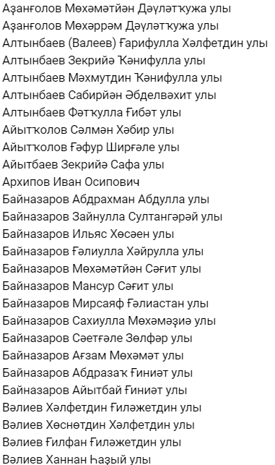
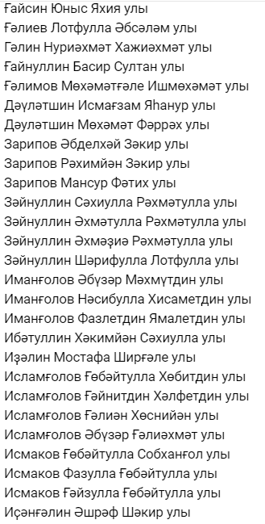
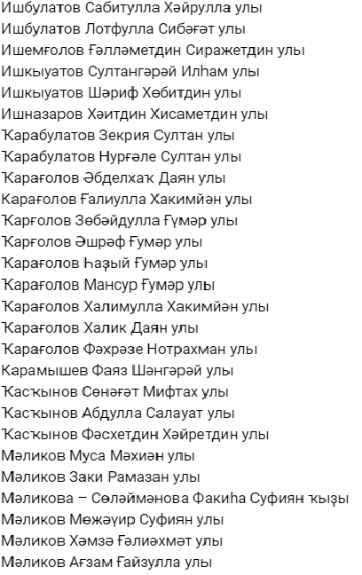
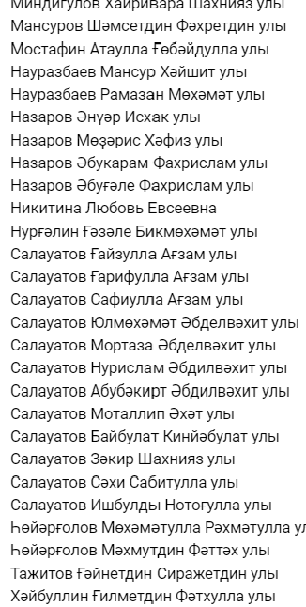
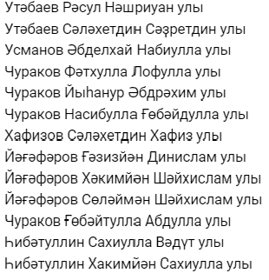
Бурзянский район деревня Байназарово. Из нашей деревни на фронт ушли 241 человек, 139 из них погибли на войне, 102 вернулись на Родину

Slide 6
Некоторые участники Великой Отечественной войны из нашей деревни

Slide 7
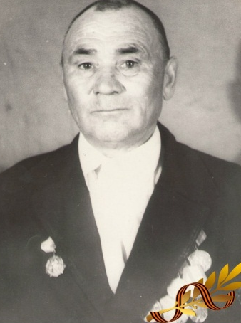
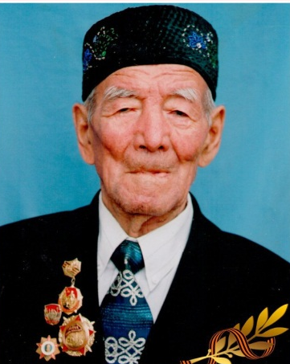
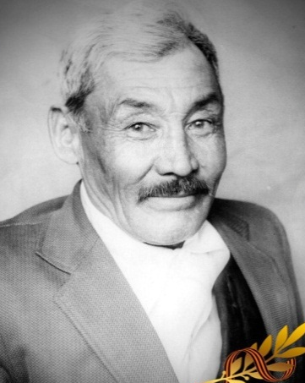
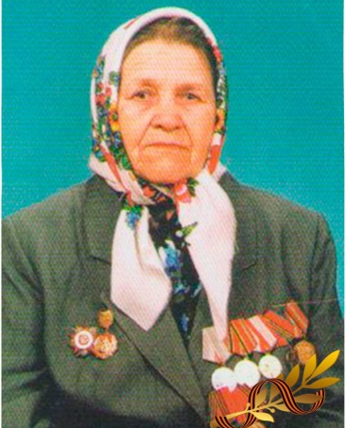
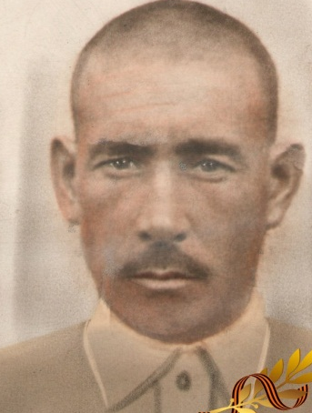
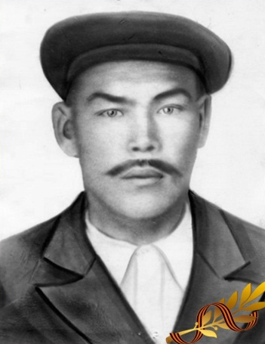
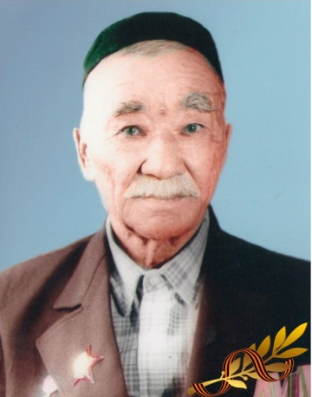
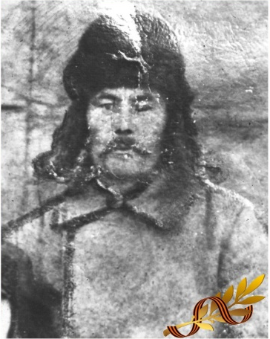
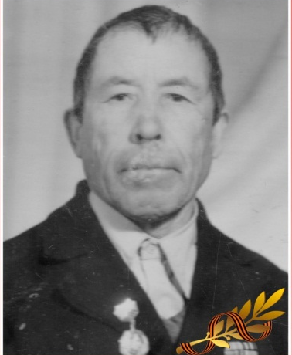
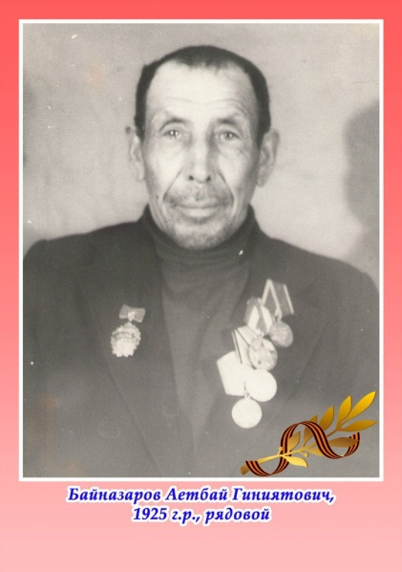
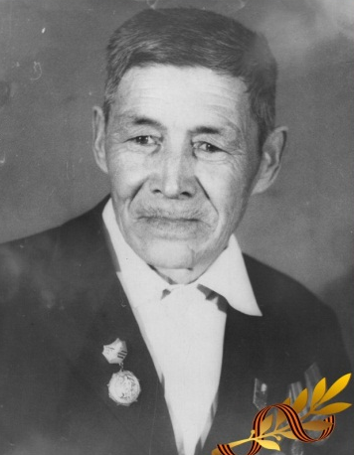
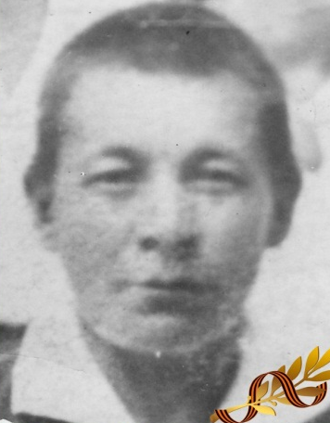
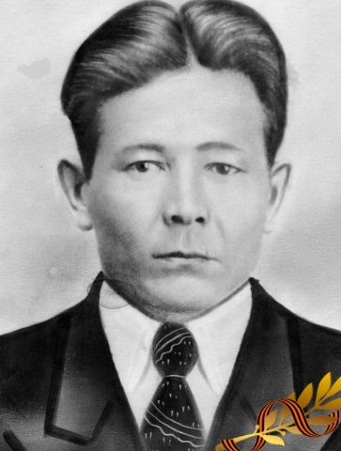
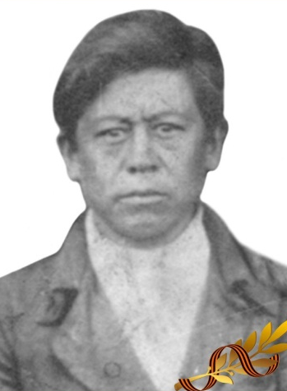
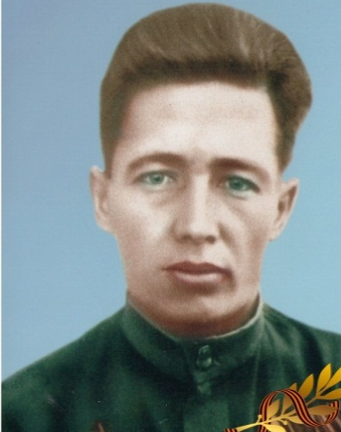
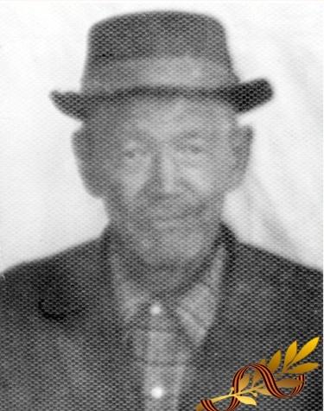
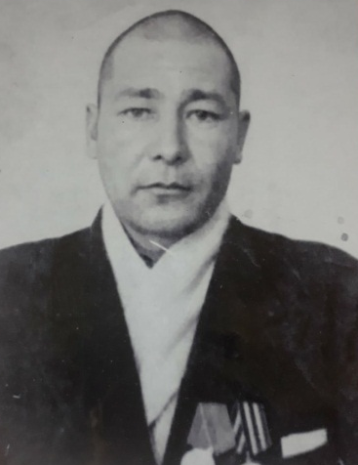
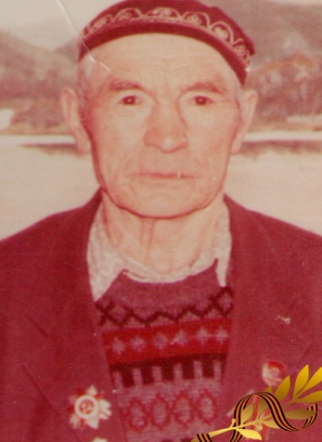

Slide 8
Мой прадедушка Карагулов Халик Даянович участник Великой Отечественной войны. 1941 году, когда немецкие фашисты захватили нашу Родину, он первым отправился на фронт. После того, когда он прошел начальную военную подготовку в Кировской области, его отправили на краткосрочное военно-пехотное училище г. Сарапул Удмуртской АССР. 1942 году в звании лейтенанта его отправляют на фронт. Фронтовой путь его начинается с командира взвода пулеметного батальона. В Великой Отечественной войне Халик Даянович участвовал на самых значительных сражениях, как битва за Сталинград и Курскую дугу. День Победы встречает в столице Чехословакии Праге.
У него имеются орден «Красного Знамени», орден «Красной Звезды», орден «Отечественной войны III степени», медаль «За победу над Японией», медаль «За победу над Германией в Великой Отечественной войне 1941-1945 гг.»

Slide 9
Карагулов Халик Даянович
(1921-1984)
Источник:https://pamyat-naroda.ru/

Slide 10
Боевой путь

Slide 11
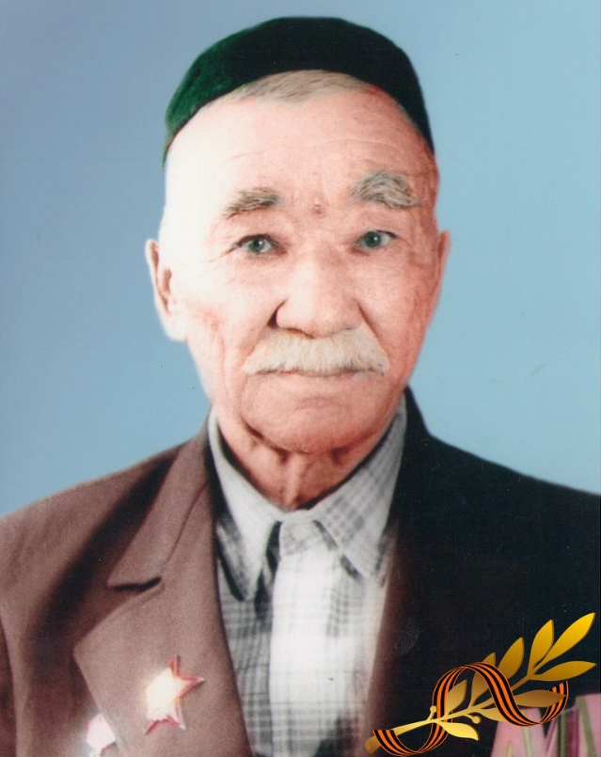
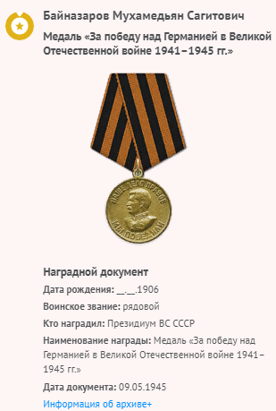
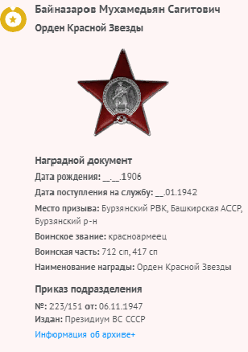
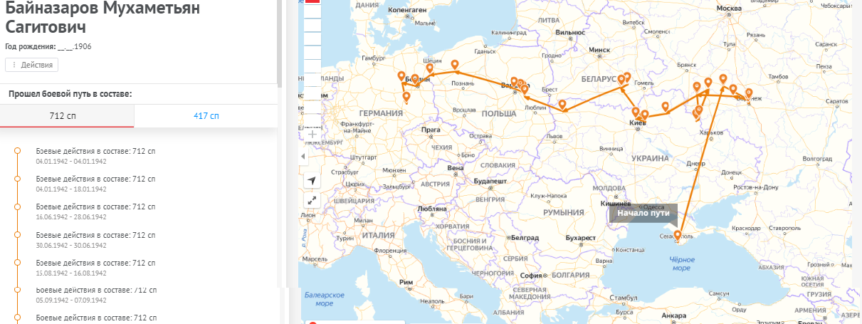
награды
Боевой путь
Байназаров Мухаметьян Сагитович
(1906 г.р.)

Slide 12
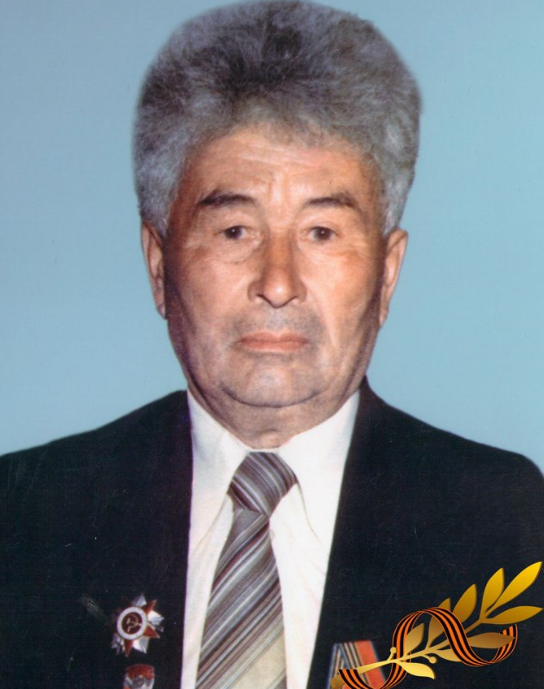
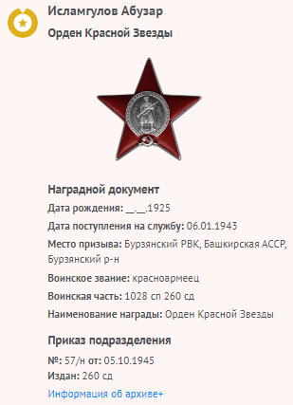
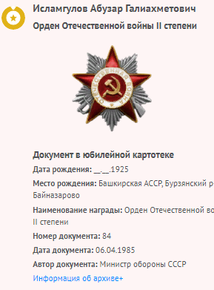
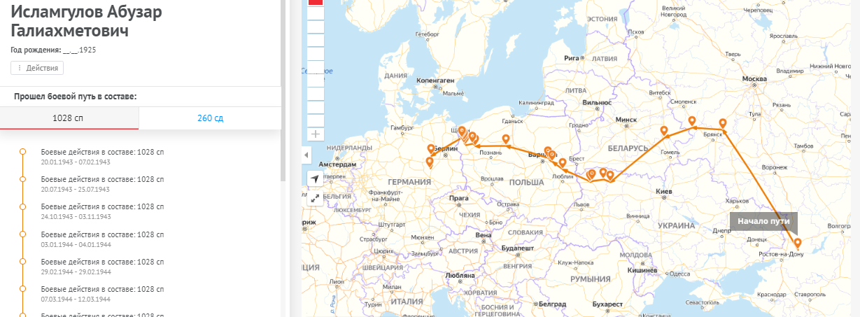
Награды
Боевой путь
Исламгулов Абузар Галиахметович
(1925 г.р.)

Slide 13
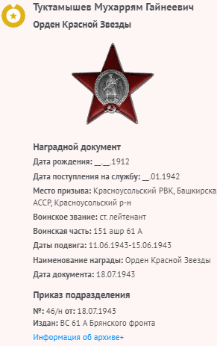
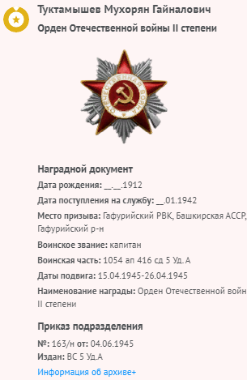
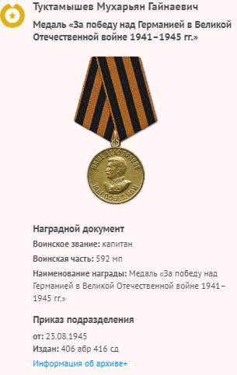
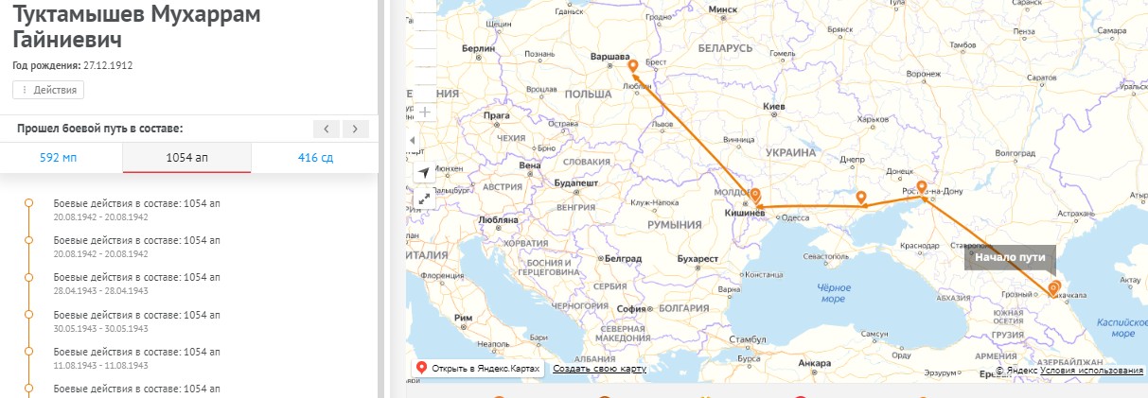
Награды
Боевой путь
Туктамышев Мухаррям Ганиевич
(1912 г.р.)

Slide 14
Анкетирование «Великая Отечественная война»
1)Продолжите, пожалуйста, предложение: «Для меня Великая Отечественная война – это…
2)Есть ли в вашей семье участники Великой Отечественной войны? Что вы о них знаете?
3)О событиях Великой Отечественной войны вы узнаёте из: (возможны несколько вариантов ответа, подчеркните их) рассказов родственников; радио- и телепрограмм; уроков истории; художественных фильмов; книг; газет и журналов; другое_________________________________________________
4)Читаете ли вы произведения о Великой Отечественной войне?
Да. Нет.(подчеркните) 5)Знаешь ли ты наших односельчан, участников Великой Отечественной войны? Что можешь о них рассказать?

Slide 15
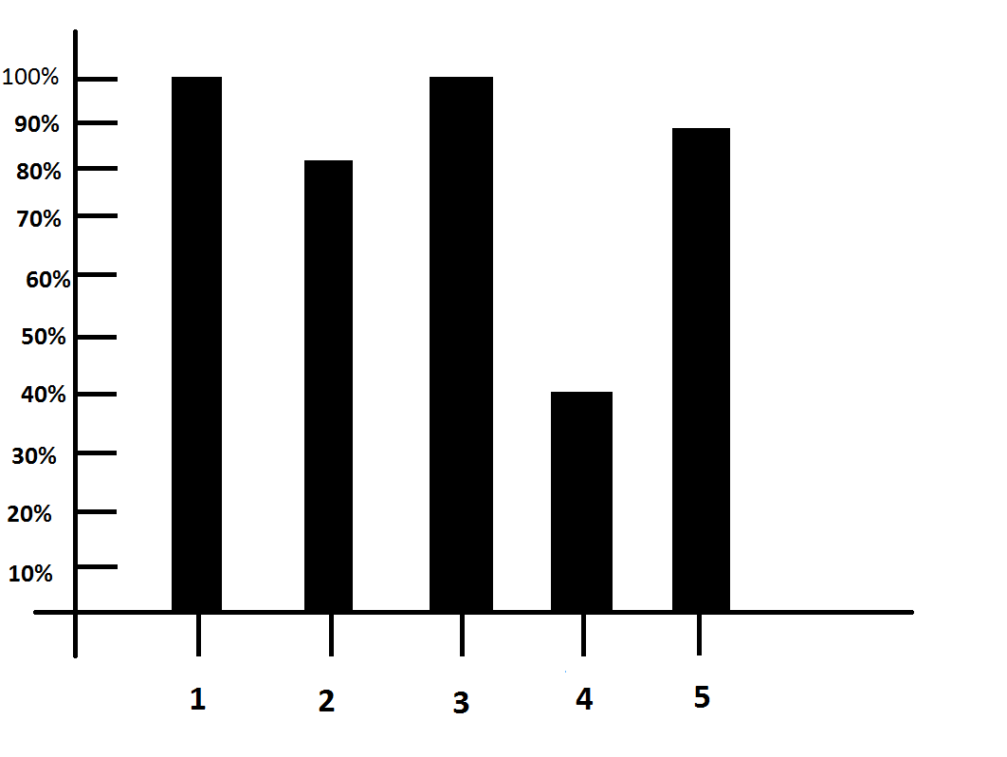
Анкетирование проводилось в 9-11 классах (общее количество учащихся 63)
Приняли участие: 60
В диаграмме по горизонтальной линии номера вопросов, по вертикальной линии % полноценных ответов

Slide 16
В нашей школе каждый год проводиться военно-патриотический месячник «Зарница», где участвуют 2 батальона.
В этом году участвовали батальоны «Спецназ» и «Диверсанты»
В рамках месячника мы участвовали в разных конкурсах, охватывающие разные сферы нашей жизни. Учились маршировать, петь, собирать автоматы, стрелять из пневматической винтовки, выпускали стенгазеты, плакаты, боевые листы, ставили концерты на эту тематику, также для парней организаторы устроили праздник «Один день в армии», который запомнился им надолго, где они провели целые сутки, как в армии и т.д.
Во время этих мероприятий мы узнали много нового об истории нашей Родины, о Великой Отечественной войне, изучили и писали рефераты, смотрели фильмы.

Slide 17
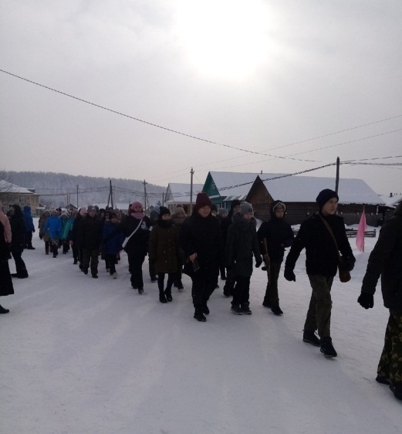
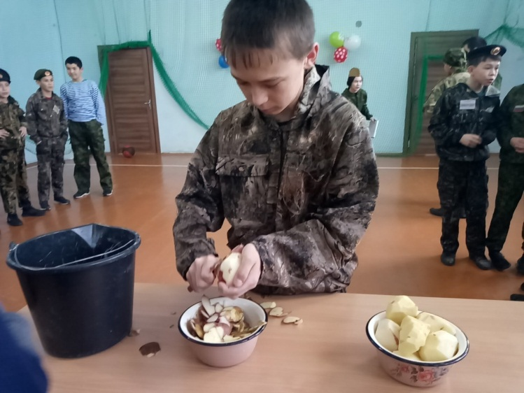
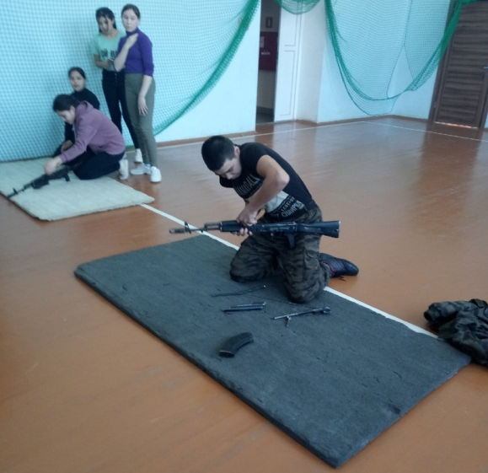
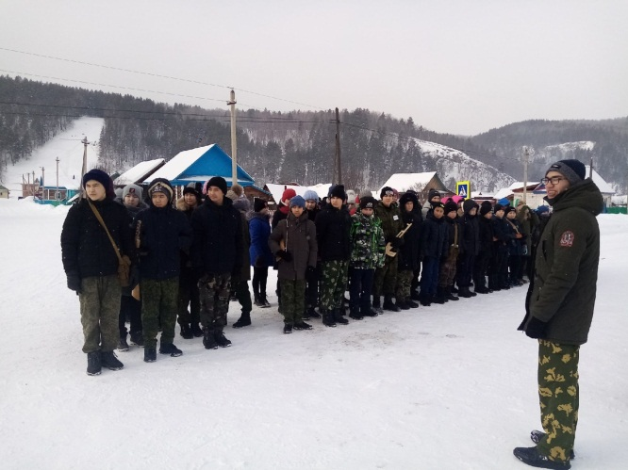
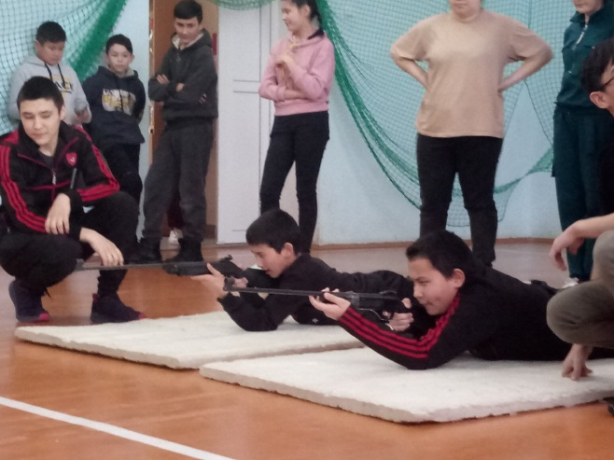
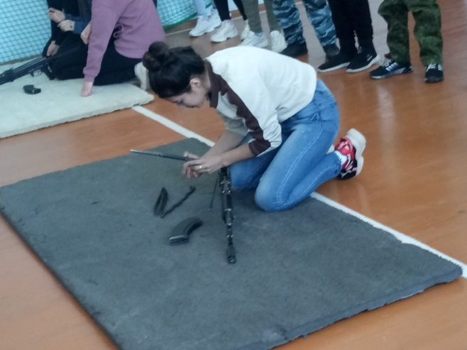

Slide 18
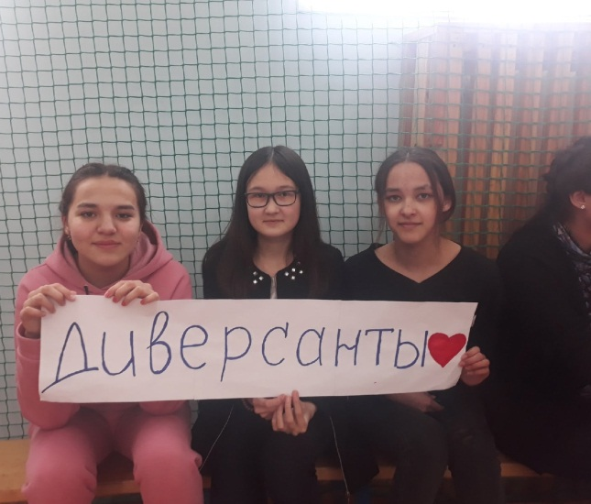
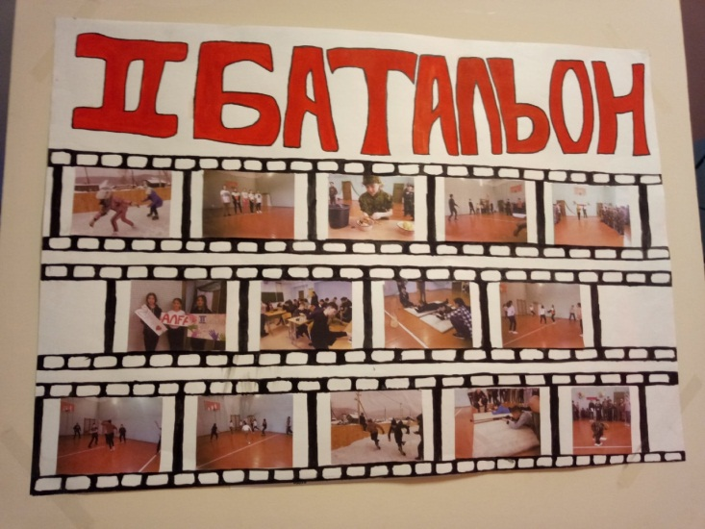
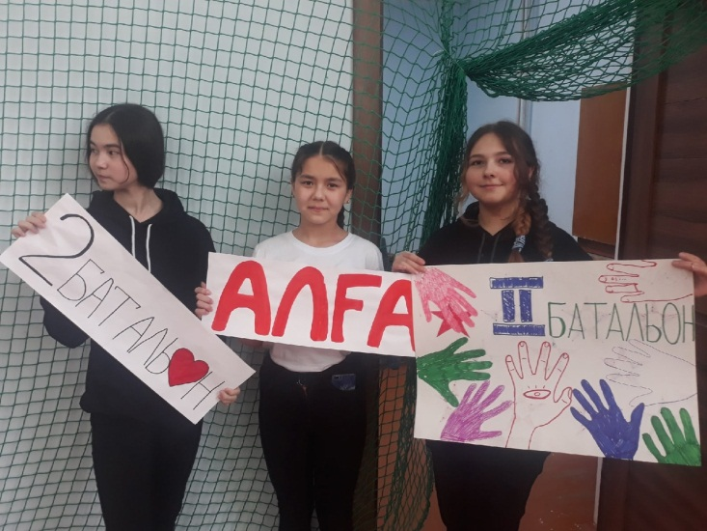
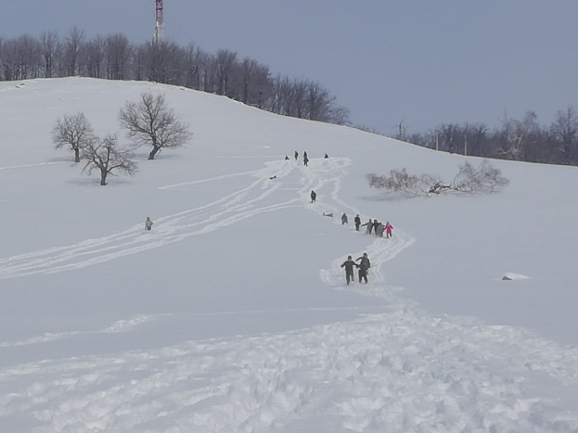
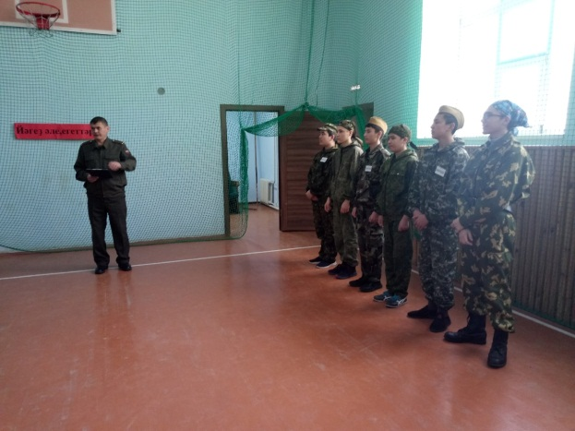
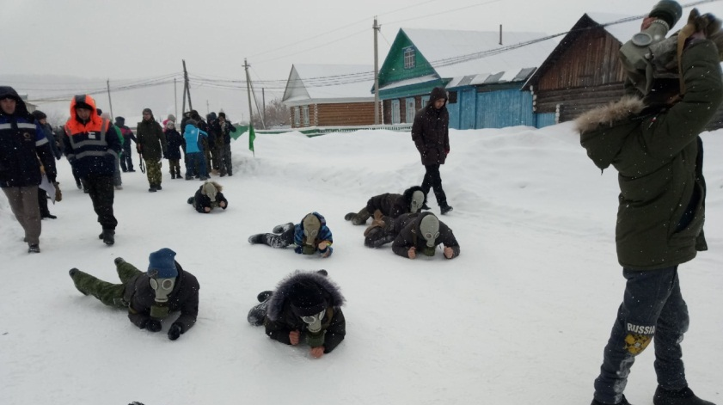
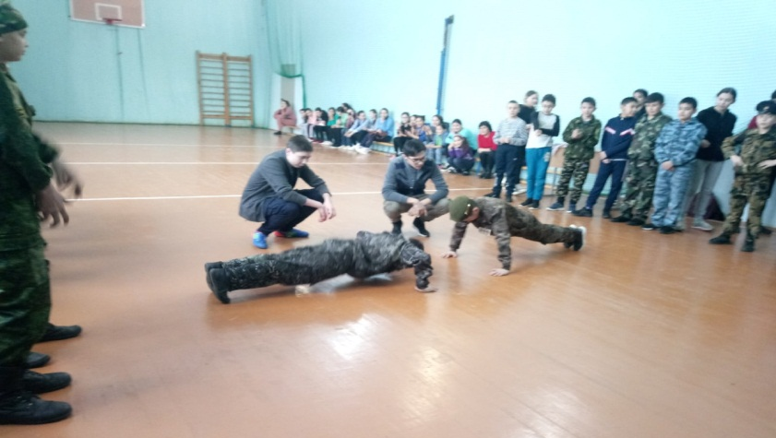

Slide 19
Итоги работы:
1)С помощью анкетирования мы узнали разные мнения, мысли, но многих заставили задуматься об изучении истории своей семьи, деревни, города, района и всей страны. Многие учащиеся подходили к стендам в школе и радостно находили знакомые им фамилии и имена, портреты.
2)Во время военно-патриотического месячника воспитали патриотический дух у школьников, набирали опыт, каждый смог проявить себя как герой за это время, к чему мы очень рады.
3)Во время классных часов сначала многие не хотели слушать наши работы, но спустя немного времени они уже во всю были заинтересованы новой информацией. Часто задавали вопросы, даже некоторые предложили выступить со своей работой на ближайших таких мероприятиях.

Slide 20
Я думаю, что при правильном подходе, использовании новых технологий ( пабликов в Инстаграм, игр и многое другое) можно привлечь внимание молодого поколения. Для этого мы должны сделать все что в наших силах. Ведь мы не должны допустить в будущем подобные ошибки, также искажение исторических событий

Slide 21
Спасибо за внимание!

